Slide 1
Архитектура ЭВМ. Основы операционных систем
Доцент, к.т.н. Власов Евгений

Slide 2
Литература
Таненнбаум – Современные операционные системы
Иртегов – Введение в операционные системы
Робачевский – Операционная система UNIX
Стивенс, Раго – UNIX профессиональное программирование

Slide 3
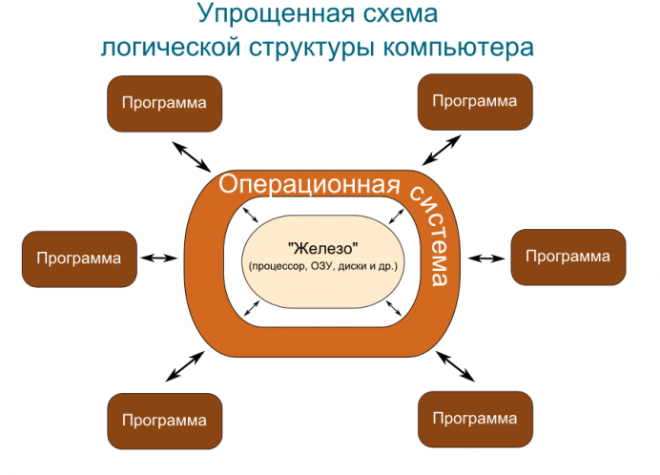

Slide 4
Операционная система
1) Комплекс системных и управляющих программ, предназначенных для наиболее эффективного использования всех ресурсов вычислительной системы.
2) Комплекс программ, обеспечивающий управление аппаратными средствами компьютера, организующий работу с файлами и выполнение прикладных программ, осуществляющий ввод и вывод данных.
3) …

Slide 5
Операционная система как виртуальная машина
Операционная система представляет абстракции для работы с аппаратными ресурсами: ОЗУ, диск, устройства ввода/вывода (клавиатура, мышь, монитор, принтер). ОC скрывает особенности работы с конкретной аппаратурой, что позволяет прикладным программам быть переносимыми между различными компьютерами, если на этих компьютерах работает нужная операционная система. Таким образом, операционную систему можно рассматривать как некоторую виртуальную машину.

Slide 6
Операционная система как менеджер ресурсов
Управление ресурсами включает в себя мультиплексирование
(распределение) ресурсов двумя различными способами: во времени и в пространстве. Когда ресурс разделяется во времени, различные программы или пользователи используют его по очереди: сначала ресурс получают в пользование одни, потом другие и т. д. Определение того, как именно ресурс будет разделяться во времени — кто будет следующим потребителем и как долго, — это задача операционной системы.
Другим видом разделения ресурсов является пространственное разделение. Вместо поочередной работы каждый клиент получает какую-то часть разделяемого ресурса.

Slide 7
Основные функции ОС
Управление памятью
Управление дисковым пространством
Поддержка многозадачности (разделение использования памяти, времени выполнения)
Ограничение доступа, многопользовательский режим работы
Обеспечение интерфейса прикладного программирования (API) для доступа к ресурсам

Slide 8
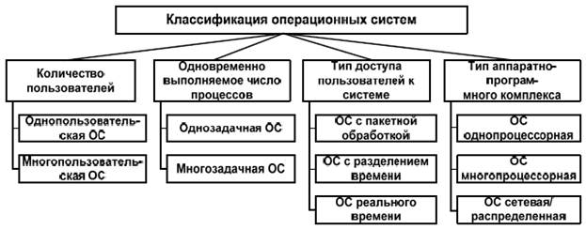

Slide 9
Однопользовательские/многопользовательские ОС
Однопользовательские – работать может только один пользователь. Управление доступом к ресурсам в большинстве отсутствует. Бываю однозадачные и многозадачные.
Многопользовательские - позволяет многим разным людям одновременно пользоваться ресурсами одного компьютера. Операционная система должна сбалансировать требования различных пользователей, а также обеспечить использование каждой задействованной ими программой достаточных и разделенных ресурсов, чтобы проблема, возникшая у одного пользователя, не распространилась на все сообщество пользователей.
Главным отличием многопользовательских систем от однопользовательских является наличие средств защиты информации каждого пользователя от несанкционированного доступа других пользователей. Следует заметить, что не всякая многозадачная система является многопользовательской, и не всякая однопользовательская ОС является однозадачной.

Slide 10
ОС пакетной обработки – из программ, подлежащих выполнению, формируется пакет (набор) заданий, вводимых в ЭВМ и выполняемых в порядке очередности с возможным учетом приоритетности;
ОС разделения времени – системы, , обеспечивающие одновременный диалоговый (интерактивный) режим доступа к ЭВМ нескольких пользователей на разных терминалах, которым по очереди выделяются ресурсы машины, что координируется операционной системой в соответствии с заданной дисциплиной обслуживания;
ОС реального времени – системы, которые обеспечивают определенное гарантированное время ответа машины на запрос пользователя с управлением им какими-либо внешними по отношению к ЭВМ событиями, процессами или объектами.

Slide 11
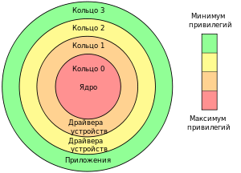
Аппаратные средств разделения доступа к ресурсам

Slide 12
Пространства виртуально памяти в ОС
Пространство пользователя (userland) - является областью памяти, в которой функционируют все приложения пользователя; при необходимости эта память может быть увеличена за счёт подкачки.
Пространство ядра (kernel) – область памяти, которая резервируется для работы ядра, расширений ядра, и некоторых драйверов устройств.

Slide 13
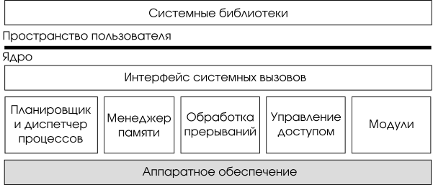
Структура ОС

Slide 14
Ядро ОС
Центральная часть ОС, обеспечивающая приложениям координированный доступ к ресурсам компьютера, таким как процессорное время, память, внешнее аппаратное обеспечение, внешнее устройство ввода и вывода информации. Также обычно ядро предоставляет сервисы файловой системы и сетевых протоколов.
Как основополагающий элемент ОС, ядро представляет собой наиболее низкий уровень абстракции для доступа приложений к ресурсам системы, необходимым для их работы. Как правило, ядро предоставляет такой доступ исполняемым процессам соответствующих приложений за счёт использования механизмов межпроцессного взаимодействия и обращения приложений к системным вызовам ОС.

Slide 15
Типы ядер ОС
Монолитное. Все части ядра работают в одном адресном пространстве. Это такая схема операционной системы, при которой все компоненты её ядра являются составными частями одной программы, используют общие структуры данных и взаимодействуют друг с другом путём непосредственного вызова процедур. Монолитное ядро — старейший способ организации операционных систем.
Достоинства: Незначительно выше скорость работы, упрощённая разработка модулей.
Недостатки: Поскольку всё ядро работает в одном адресном пространстве, сбой в одном из компонентов может нарушить работоспособность всей системы. Требуется перекомпиляция ядра при любом изменении состава оборудования

Slide 16
Типы ядер ОС
Модульное. В отличие от «классических» монолитных ядер, модульные ядра, как правило, не требуют полной перекомпиляции ядра при изменении состава аппаратного обеспечения компьютера. Вместо этого модульные ядра предоставляют тот или иной механизм подгрузки модулей ядра, поддерживающих то или иное аппаратное обеспечение (например, драйверов). При этом подгрузка модулей может быть как динамической (выполняемой «на лету», без перезагрузки ОС, в работающей системе), так и статической (выполняемой при перезагрузке ОС после переконфигурирования системы на загрузку тех или иных модулей).

Slide 17
Типы ядер ОС
Микроядро предоставляет только элементарные функции управления процессами и минимальный набор абстракций для работы с оборудованием. Бо́льшая часть работы осуществляется с помощью специальных пользовательских процессов, называемых сервисами. Решающим критерием «микроядерности» является размещение всех или почти всех драйверов и модулей в сервисных процессах, иногда с явной невозможностью загрузки любых модулей расширения в собственно микроядро, а также разработки таких расширений.

Slide 18
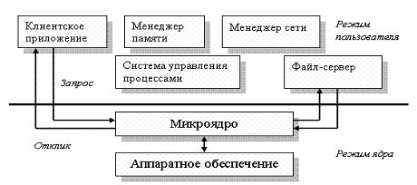
Микроядро ОС

Slide 19
Домашнее задание
История развития операционных систем

